Slide 1



Slide 2

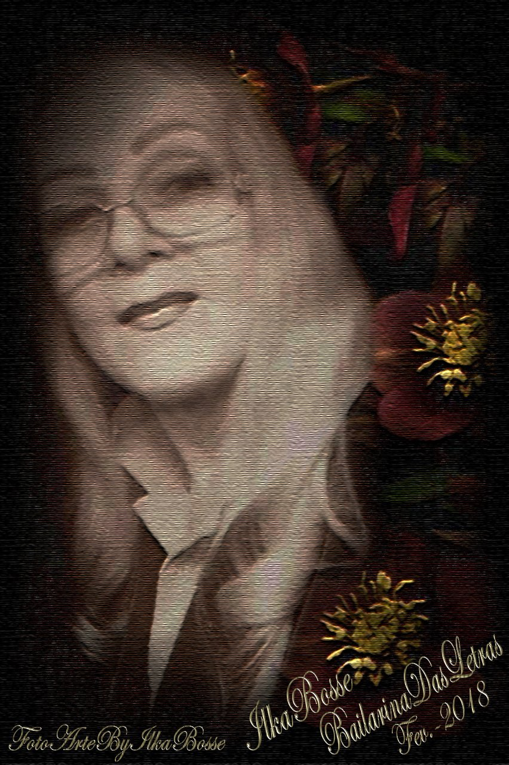
Pensamento:
A paz interior é energia
que alimento, com garra,
instigando minha
consciência a semear
a Paz Existencial.
Ilka Bosse
“Bailarina das Letras”

Slide 3

Já Passou!
Ilka Bosse
“Bailarina das Letras”

Slide 4

Nessa vida tudo passa
...vi até o futuro passar!
Não tardará, veremos
nossos sonhos
saltitarem no ar.

Slide 5


Slide 6
Perdem-se as naves
pelas nuvens,
os navios além
horizontes e
serpenteiam os rios
para o mar...

Slide 7


Slide 8
Passam as estações
e o ano passa,
Após primaveras
sempre teremos
outros verões...

Slide 9


Slide 10
Dissolve e perde-se,
no ar, a fumaça.
A brisa desliza
na relva e se desfaz,
tocando nossa derme,
em momento,
que o sol mostra
do que é capaz....

Slide 11
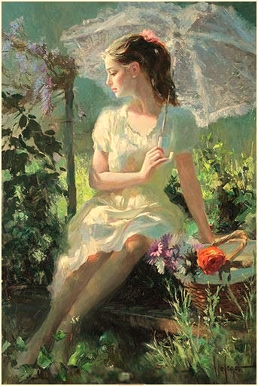

Slide 12
Há a tal da saudade
que permanece e,
às vezes, maltrata,
outras, acaricia,
e tem vezes,
que ela avisa,
que do "bem-maior"
não se esquece e que,
esta saudade vicia!

Slide 13


Slide 14
Sim, a saudade vicia...
Logo, "passo a passo",
lá vai o presente
que já é futuro,
e é então,
que a "ficha cai"...
O Futuro?
Já passou!

Slide 15


Slide 16

Ilka Bosse
Cléo Menegatt

Slide 17

Imagens: Internet e Acervo Pessoal
Texto: Ilka Bosse (Bailarina das Letras)
Música: Butterfly Waltz
(Brian Crain & Rita Chepurchenko)
www.pinterest.com/cleonicemenegat/vídeos
www.sergrasan.com/cleoslides
Canal no Youtube:
Cleonice Menegatt Goelzer
Criação, Formatação e Edição:
Cléo Menegatt
cmenegatt2016@gmail.com

